Slide 1
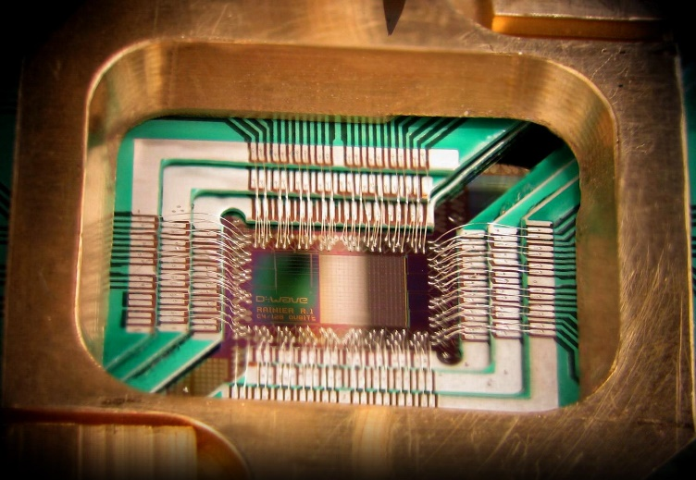
Quantumcomputers en quantumcommunicatie
Marcel Vonk (UvA)
Viva Fysica
26 januari 2018

Slide 2
Computerbits
Een klassieke computer slaat al zijn informatie op als bits.
Een bit kan twee waarden aanneemen, die we meestal ‘0’ en ‘1’ noemen.

Slide 3
Binaire getallen
Met de cijfers 0 en 1 kun je alle getallen weergeven, net zoals met de cijfers 0 t/m 9.
Decimale getallen:
8306
8x1000 + 3x100 + 0x10 + 7x1

Slide 4
Binaire getallen
Met de cijfers 0 en 1 kun je alle getallen weergeven, net zoals met de cijfers 0 t/m 9.
Decimale getallen:
8306
8x10³ + 3x10² + 0x10¹ + 7x10⁰

Slide 5
Binaire getallen
Met de cijfers 0 en 1 kun je alle getallen weergeven, net zoals met de cijfers 0 t/m 9.
Binaire getallen:
1101
1x2³ + 1x2² + 0x2¹ + 1x2⁰

Slide 6
Binaire getallen
Met de cijfers 0 en 1 kun je alle getallen weergeven, net zoals met de cijfers 0 t/m 9.
Binaire getallen:
1101
1x8 + 1x4 + 0x2 + 1x1 = 13

Slide 7
Binair rekenen
13
308
104
3900
4004
x
+
Probeer nu op dezelfde manier de binaire getallen voor 6 en 9 te vermenigvuldigen, en controleer of het antwoord 54 is.

Slide 8
Operaties op bits
Alle computerberekeningen en computer-bewerkingen bestaan uit eenvoudige operaties op bits.
Not-operatie (not-gate, not-poort) werkt op één bit:
0 1 1 0
X

Slide 9
Operaties op bits
0 1
1 0
Hoeveel andere operaties op één bit bestaan er?
Waarom is de not-operatie de enige interessante?
X

Slide 10
Operaties op bits
Op twee bits kunnen we veel meer operaties uitvoeren.
Voorbeeld: and-operatie
(0,0) 0
(1,0) 0
(0,1) 0
(1,1) 1
&

Slide 11
Operaties op bits
Kun je een Xor-operatie bouwen uit alleen and- en not-operaties? (Hint: schrijf eerst in woorden uit wat je wilt dat de gate doet.)
(0,0) 0
(1,0) 1
(0,1) 1
(1,1) 0
Xor

Slide 12
Optellen
Met and en Xor kunnen we bits optellen!
0 + 0 = 00
0 + 1 = 01
1 + 0 = 01
1 + 1 = 10
A B A and B A Xor B

Slide 13
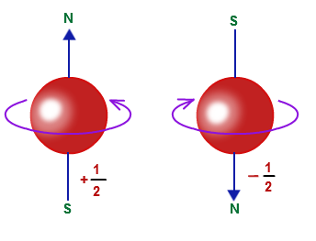
Qubits
Een quantumbit (of qubit) heeft niet allen 0 en 1 als mogelijke toestanden, maar kan ook ‘een beetje 0 en een beetje 1’ zijn.
α|0> + β|1>
α² en β² zijn de kansen om bij meting resp. 0 en 1 te vinden.
De kleine lettertjes: α en β kunnen zels complexe getallen zijn!

Slide 14
Beter… of niet?
Belangrijk: bij het uitlezen kunnen we voor elke qubit dus nog steeds maar twee uitkomsten vinden.
“Onderweg” kan de qubit wel in veel meer toestanden zijn.
Kunnen we daardoor tóch efficiënter met informatie omgaan / rekenen?
Voorbeeld:

Slide 15
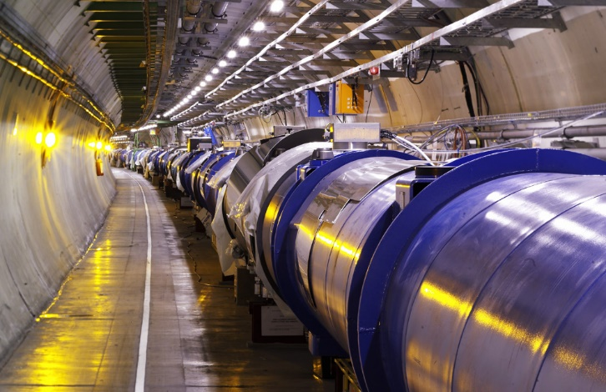
Quantumcommunicatie
Alice en Bob hebben elk één qubit. Het paar van qubits is in de verstrengelde toestand
α |0>_{A}|1>_{B} + α |1>_{A} |0>_{B}
(Welke waarde heeft α?)

Slide 16
Quantumcommunicatie
Naast de not-operatie kan Alice nu allerlei andere operaties op haar bit doen.
|0> |1> |1> |0>
Voorbeeld: Z-operatie.
α|0> α|0>
α|1> -α|1>
X
Z

Slide 17
Quantumcommunicatie
In hoeveel verschillende toestanden kan Alice het verstrengelde paar nu brengen?
α |0>_{A}|1>_{B} + α |1>_{A} |0>_{B}
Kleine lettertjes: een overall minteken leidt niet tot een meetbaar verschil!

Slide 18
Quantumcommunicatie
Alice stuurt haar qubit nu naar Bob.
Bob heeft een ingewikkelde gate die het volgende doet:
|0>_{A}|0>_{B} α|0>_{A}|0>_{B} + α|1>_{A}|1>_{B}
|1>_{A}|1>_{B} α|0>_{A}|0>_{B} - α|1>_{A}|1>_{B}
|1>_{A}|0>_{B} α|1>_{A}|0>_{B} + α|0>_{A}|1>_{B}
|0>_{A}|1>_{B} α|1>_{A}|0>_{B} - α|0>_{A}|1>_{B}

Slide 19
Quantumcommunicatie
|0>_{A}|0>_{B} α|0>_{A}|0>_{B} + α|1>_{A}|1>_{B}
|1>_{A}|1>_{B} α|0>_{A}|0>_{B} - α|1>_{A}|1>_{B}
|1>_{A}|0>_{B} α|1>_{A}|0>_{B} + α|0>_{A}|1>_{B}
|0>_{A}|1>_{B} α|1>_{A}|0>_{B} - α|0>_{A}|1>_{B}
Welke vier toestanden kan Bob na deze operatie vinden?
Kan hij het verschil tussen alle vier meten?

Slide 20
Quantumcommunicatie
Conclusie: Alice hoefde maar één qubit op te sturen, maar kon zo vier verschillende boodschappen overbrengen!
Een “klassieke” bit kan altijd maar twee boodschappen overbrengen.

Slide 21
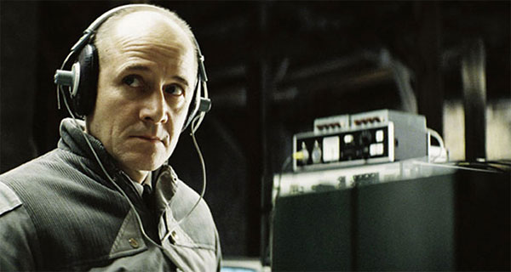
Quantumcommunicatie
Bonus: iemand die afluistert kan nooit de boodschap onderscheppen!
Quantumcommunicatie is niet alleen efficiënter maar ook veiliger.

Slide 22
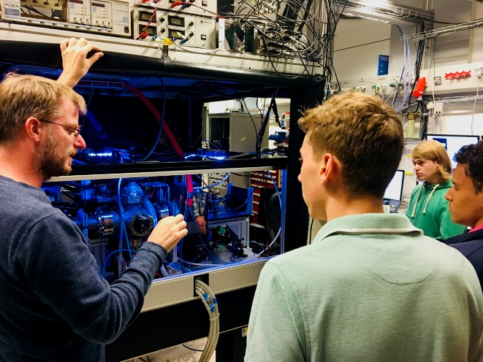
Meer weten?
Doe mee aan de verdiepingscursus!

